Slide 1
回归分析基础

Slide 2
前言
回归分析简介
回归分析假定
OLS线性回归假定
OLS参数估计
目录

Slide 3
前言
回归分析是数据分析中最基础也是最重要的分析工具，绝大多数的数据分析问题，都可以使用回归的思想来解决。回归分析的任务就是，通过研究自变量X和因变量Y的相关关系，尝试去解释Y的形成机制，进而达到通过X去预测Y的目的。
常见的回归分析有五类: 线性回归、0-1回归、定序回归、计数归和生存回归，其划分的依据是因变量Y的类型。本讲我们主要学习线性回归。

Slide 4
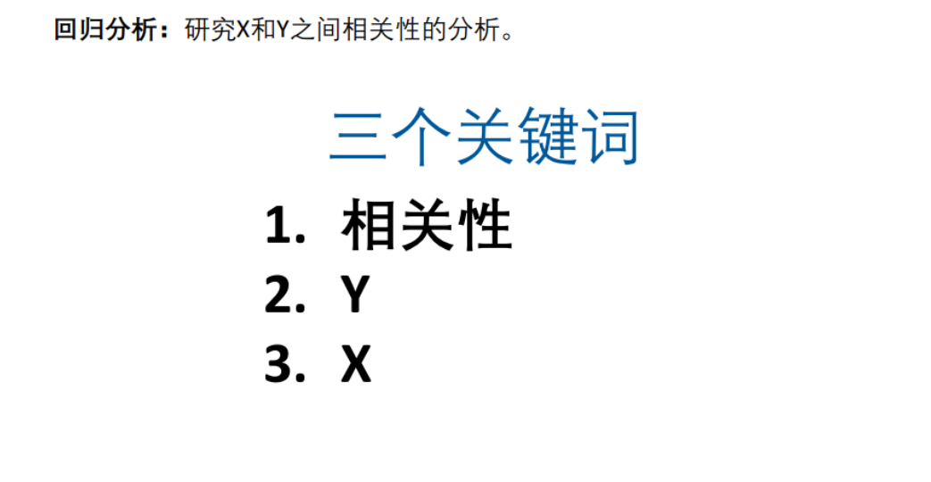
回归分析简介

Slide 5


Slide 6


Slide 7


Slide 8
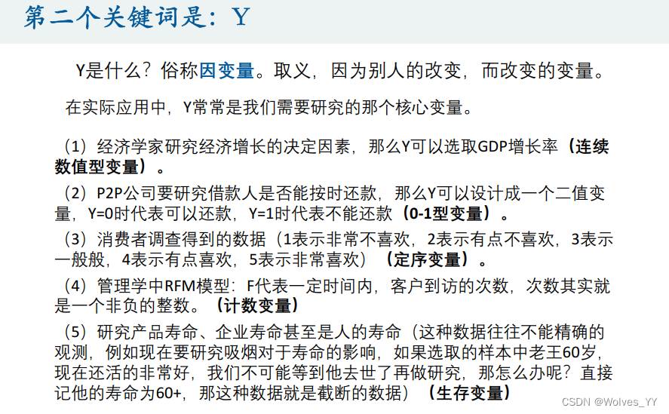

Slide 9
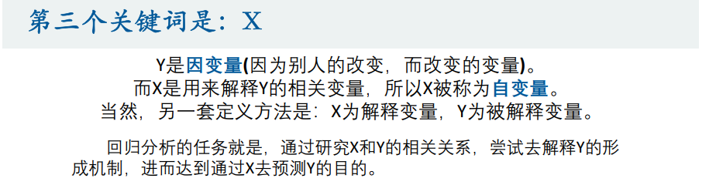
总结
单纯的回归分析，即OLS，只是一种相关法，只能论证自变量和因变量之间存在关联。
在研究设计符合因果推断的前提下（包括满足随机分配、设有对照组、样本量充分等要求），回归分析是可用于判断因果的。

Slide 10
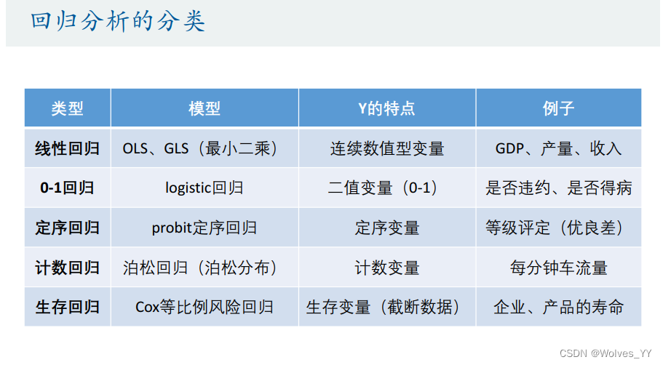
回归分析分类

Slide 11
OLS线性回归假定
条件分布
如果因变量在自变量取不同值时的条件分布都相同，那么自变量对因变量没有影响，否则就是有影响。
比较因变量在自变量取不同值时的条件分布过于复杂，一个简化方法就是：
比较自变量取不同值时因变量条件分布的均值——回归E(Y|X) = F(X)

Slide 12
线性回归
含义：用线性函数来描述自变量与因变量条件均值的一种回归方法。
相比其他非线性回归，线性回归的应用最广泛，这主要是因为:
线性函数形式最简单，求解最容易，解释起来也最方便
很多非线性函数可以变换为线性函数求解

Slide 13
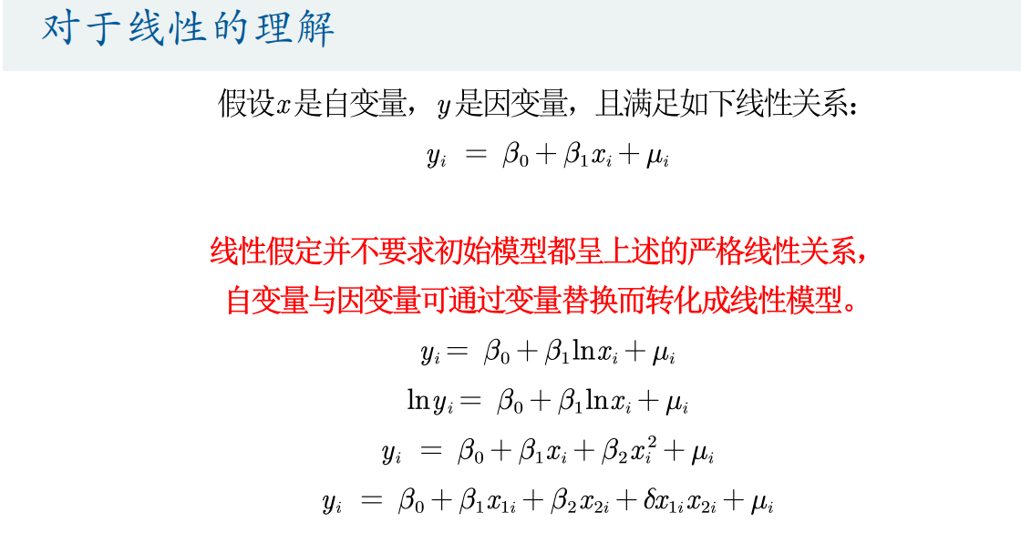

Slide 14
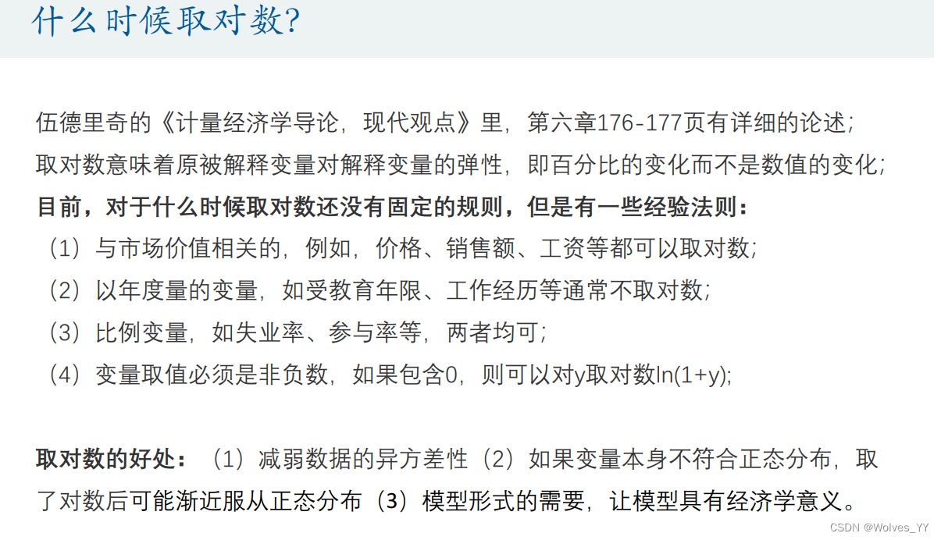

Slide 15

四条基本假定
1.线性假定：Y的条件均值为X的线性函数：E(Y|X) = b₀+b₁X₁+b₂X₂+...+b_{k}X_{k，}非线性关系可以通过非线性变换转变成线性
2.正交假定：

Slide 16

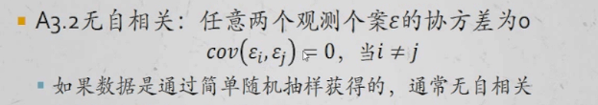
3.独立同分布假定：不满足会导致估计结果不是有效的，但仍是无偏的。可以使用其他估计方法（如：OLS）获得有效估计值，或使用稳健标准误获得正确的统计检验结果。

Slide 17

4.正态分布假定：在小样本使才是必须的，否则无法进行统计检验，但大样本时不需要（中心极限定理）

Slide 18
三个估计目标
以上假定，与我们所期望达成的三个估计目标相关：
无偏性。即，根据样本进行估计时，估计值所服从分布的期望等于总体参数值。
一致性。即，样本数目越大，估计量就应该离总体参数越来越近。
有效性。即，根据样本进行估计时，估计值相对总体参数值的离散程度（方差）越小，该估计方法显然就越有效。

Slide 19
线性和独立性假定得到满足时，最小二乘回归（OLS）就具有无偏性和一致性。
满足A1、A2和A3，可以保证BLUE（最小方差线性无偏估计——效率最高，标准误最小）；
满足A1、A2、A3和A4，可以保证BUE（最优无偏估计）

Slide 20
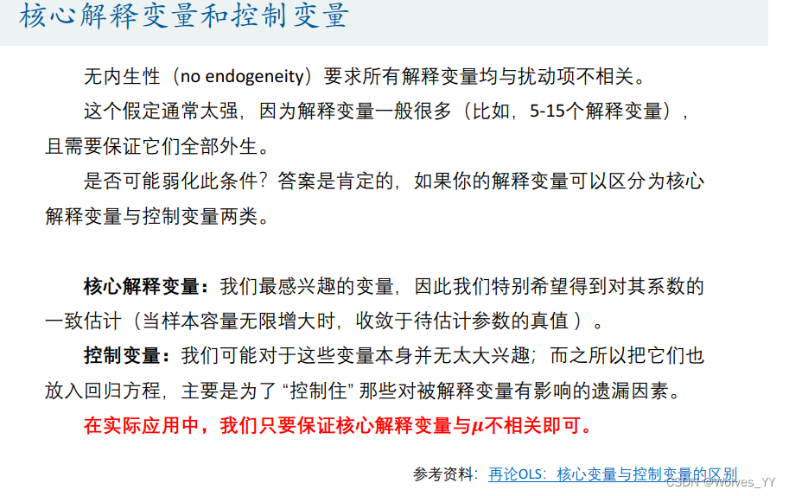

Slide 21
OLS参数估计
经典计量经济学中最常用的参数估计方法是普通最小二乘（平方）法（Ordinary Least Squares－OLS）。它是建立在一个简单的估计准则－最小二乘准则之上的。
最小二乘准则是使全部观测值的残差平方和为最小，即
由微积分求极值的原理知，要使Q达到最小，必要条件是Q对
的一阶偏导数等于零：

Slide 22
应满足下列方程组：
(1)
这两个方程分别相当于
在后面的证明中经
常用到这两个条件。
(1)整理得正规方程组：

Slide 23
(2)
其中：
由此式估计出的 称为参数的最小二乘估计量（Ordinary Least Square Estimators－OLSE）

Slide 24
拟合优度R²
样本决定系数 与样本相关系数r以及回归方程的斜率有如下关系：

Slide 25
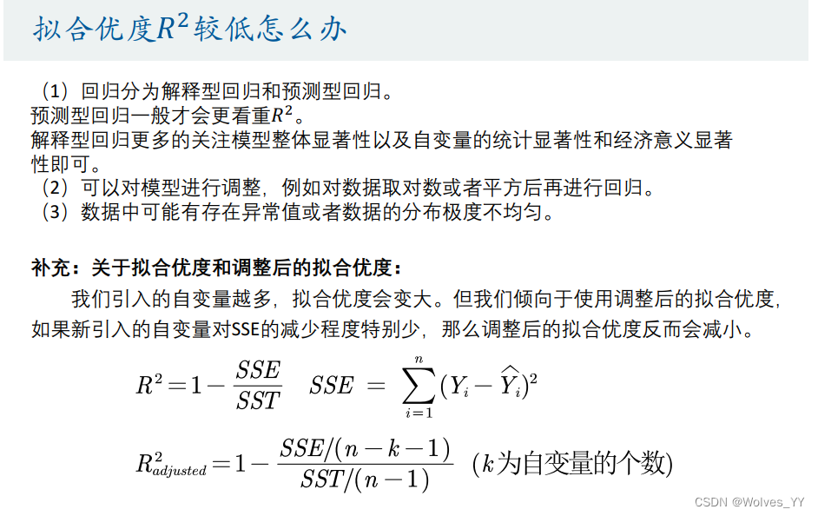

Slide 26
t 统计量

Slide 27
接受任何批评与指正！

